Slide 1
Презентация подготовлена воспитателем Кривенковой Еленой Владимировной в подготовительной логопедической группе в ГДОУ д\с № 141

Slide 2
Новогодние подарки, которые наши ребята сделали своим родителям.
(используется техника квиллинга)

Slide 3
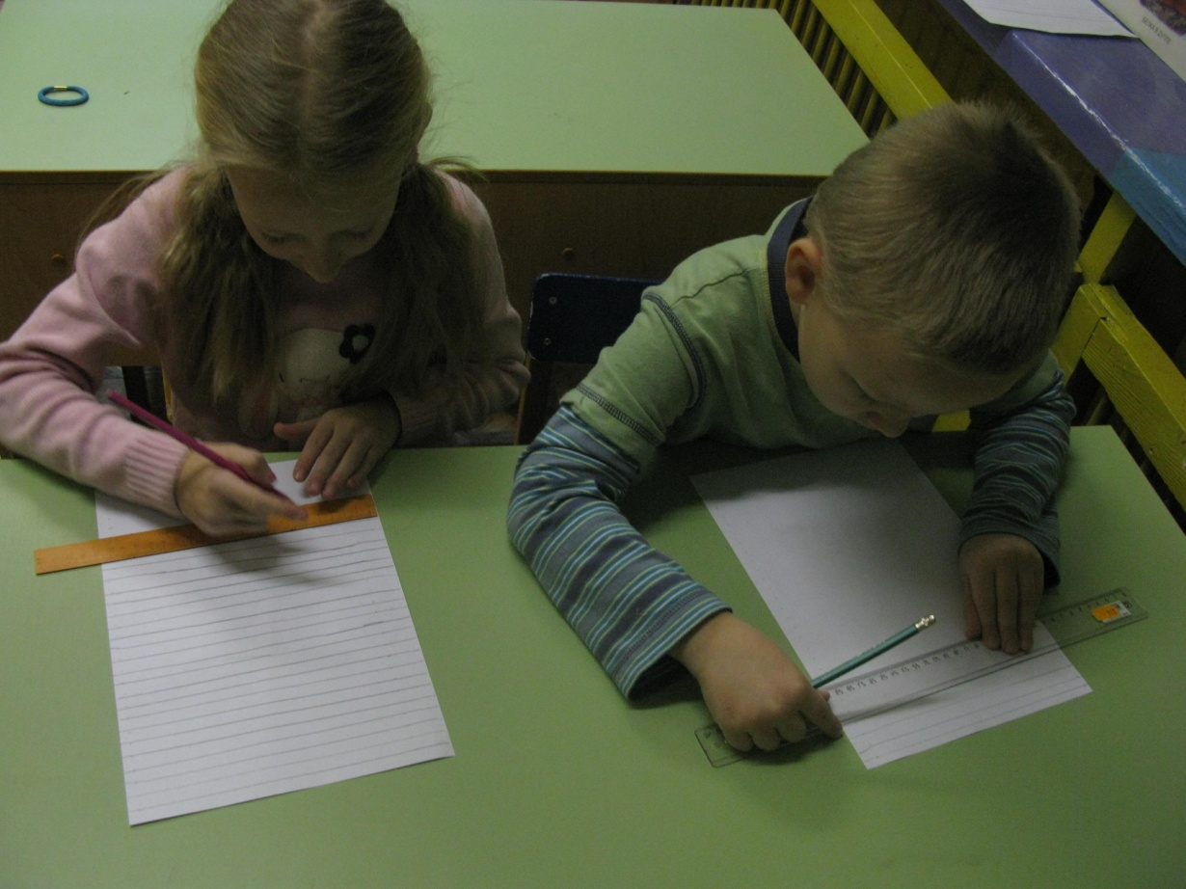
Первым делом ребята разлиновали белый лист бумаги.

Slide 4
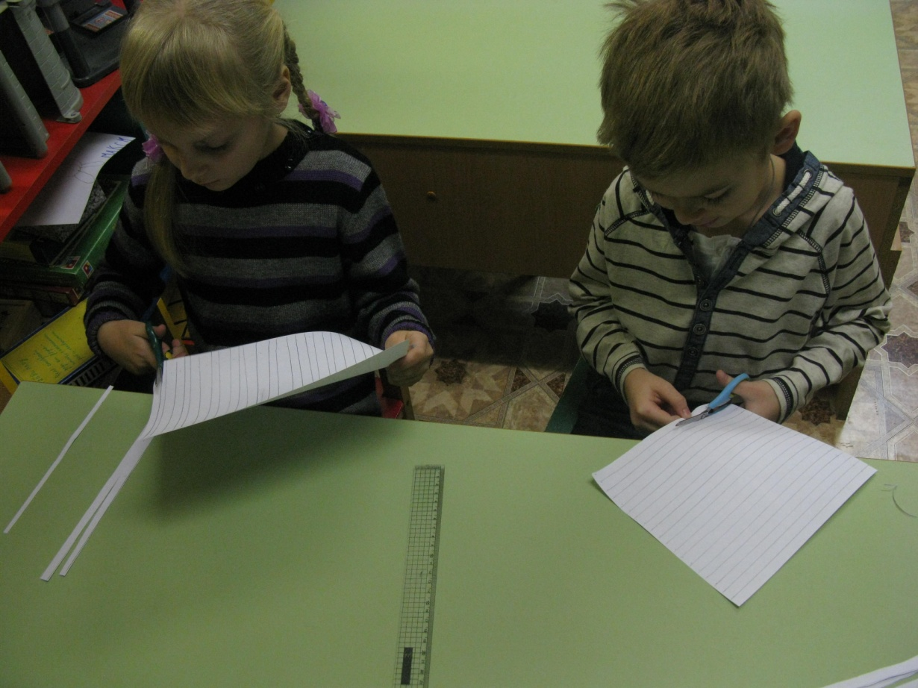
Затем нарезали поперечные полоски шириной 0,5 мм.

Slide 5
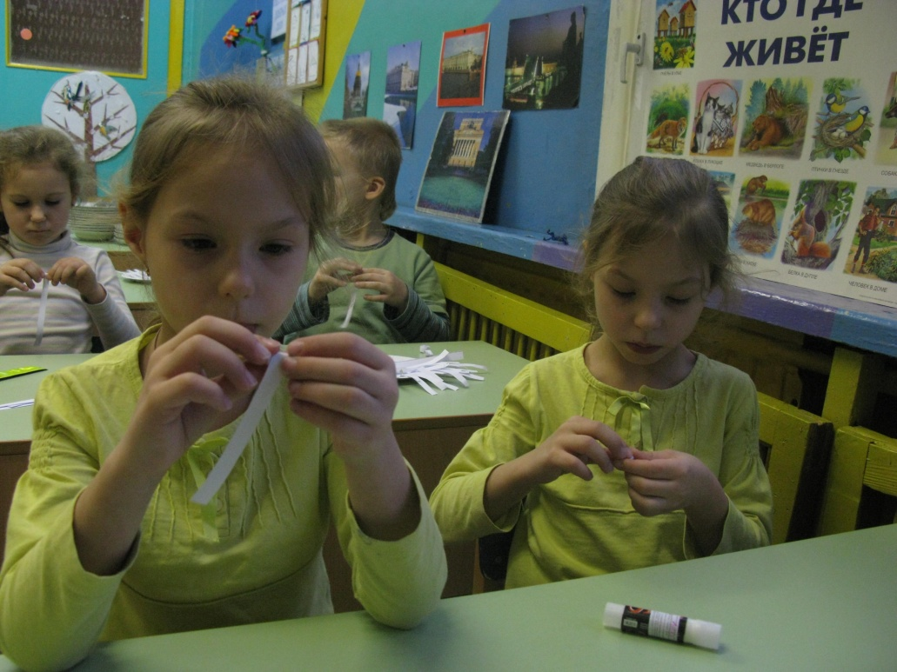
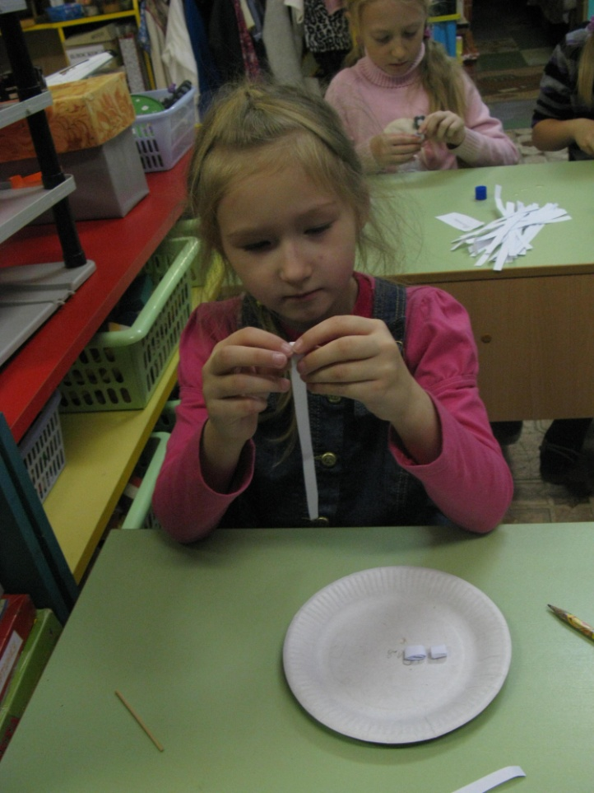
Скрутили
с помощью
тоненькой
палочки не очень
тугие спиральки.

Slide 6
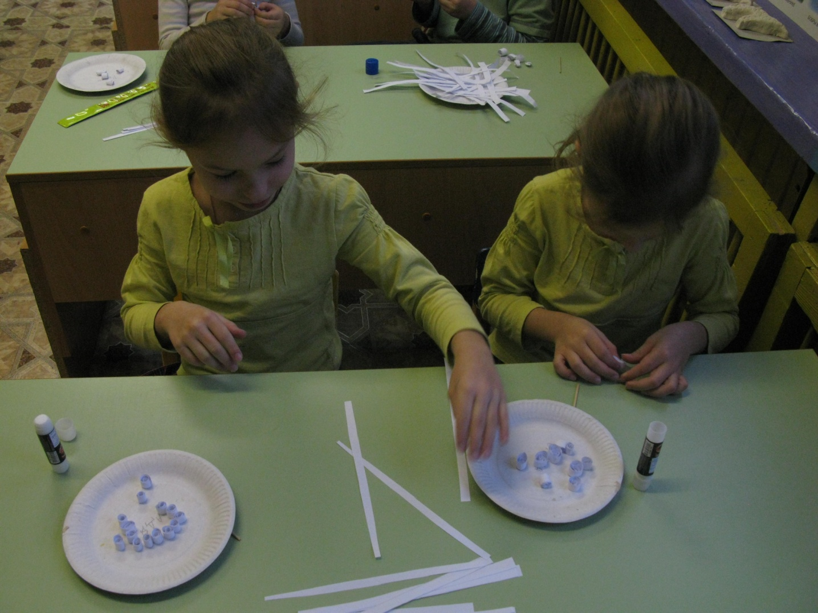
Когда спиралек
было скручено
достаточно,
ребята
пальчиками
придали
им желаемую
форму, согласно будущей модели снежинки.

Slide 7
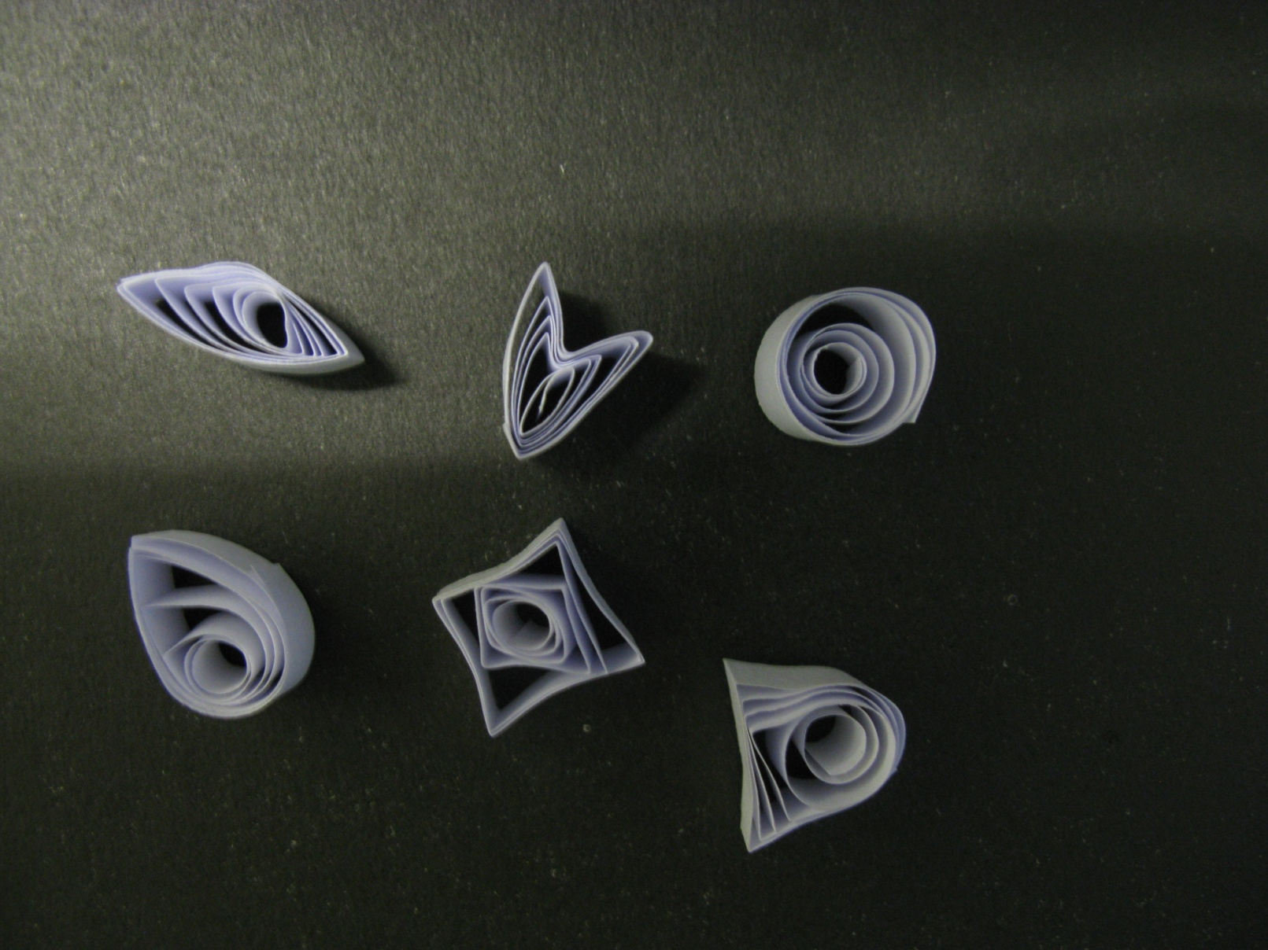
Элементы будущих снежинок выглядели так:

Slide 8
Светло-пушистая,
Снежинка белая,
Какая чистая,
Какая смелая!
В лучах блистающих
Скользит умелая,
Средь хлопьев тающих
Сохранно-белая.

Slide 9
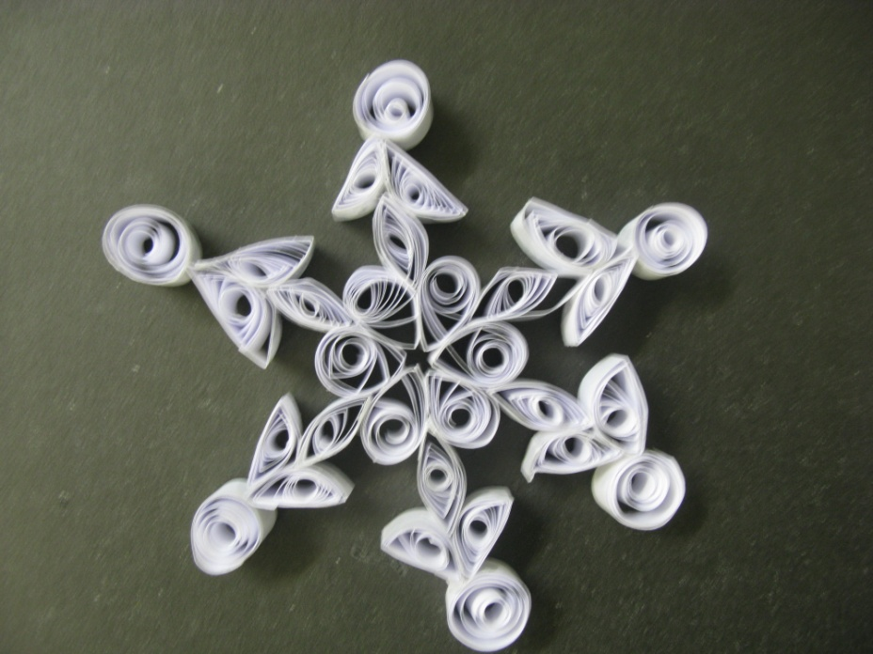
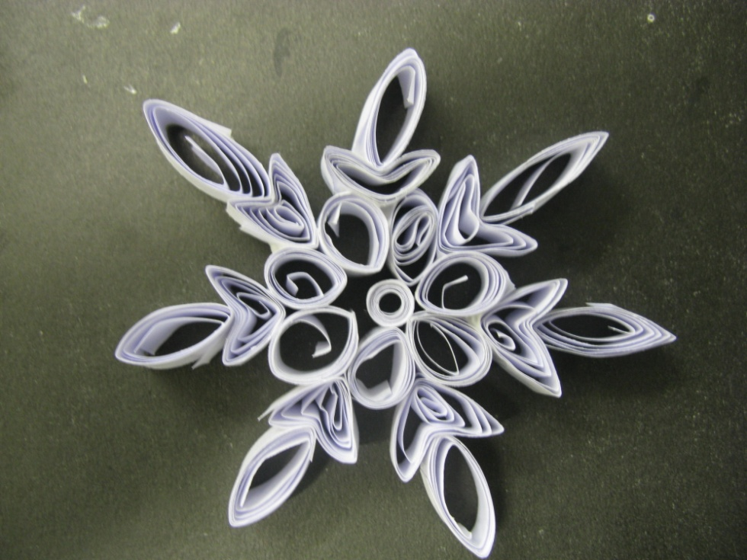
Дальше ребята, призывая свою фантазию, конструировали такую красоту:

Slide 10
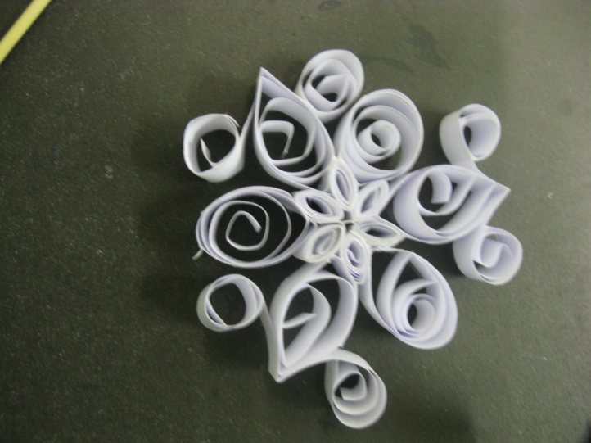
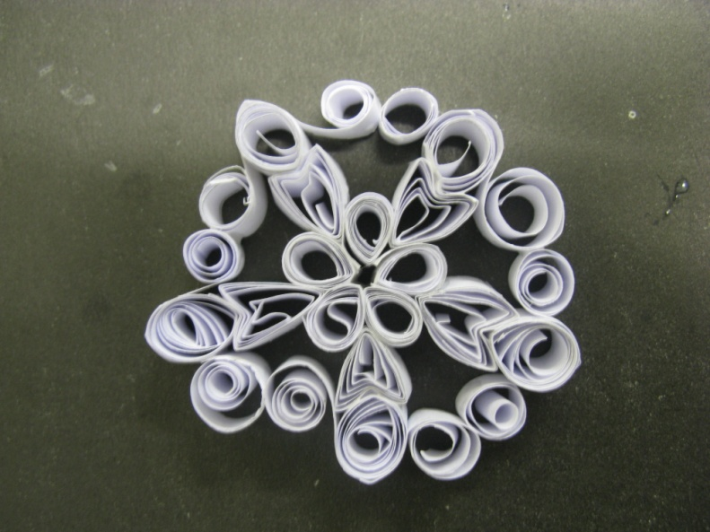
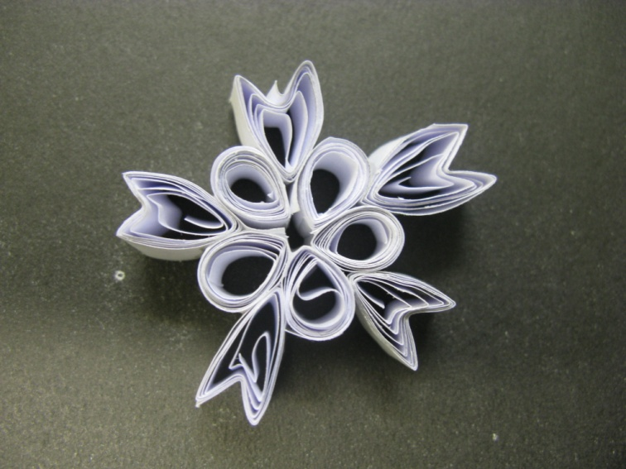
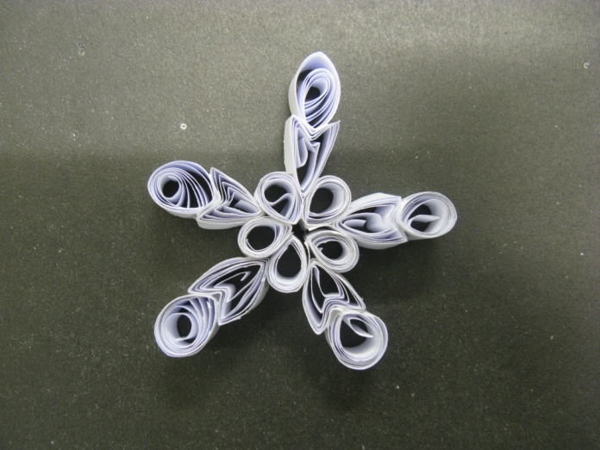

Slide 11
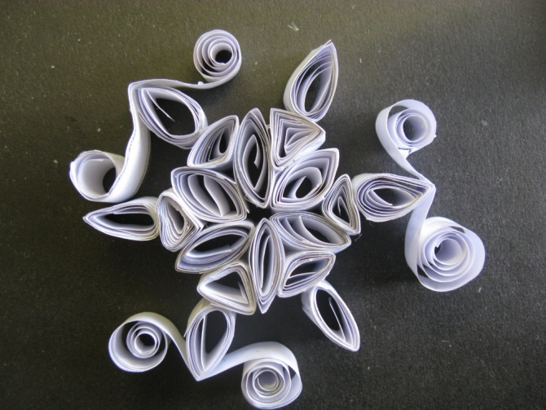
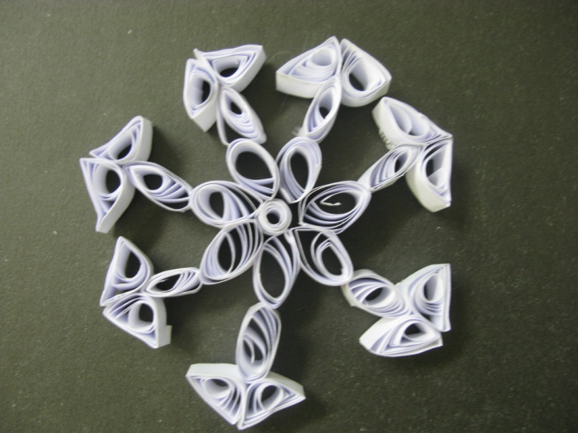
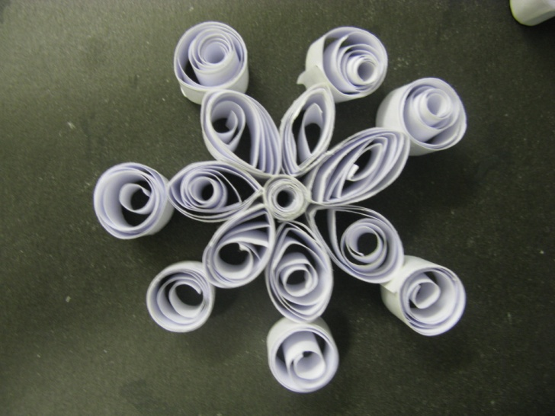
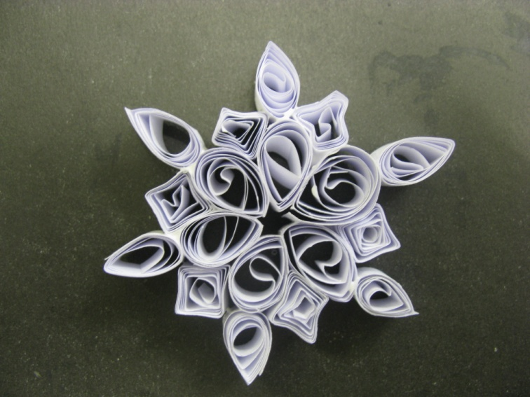

Slide 12
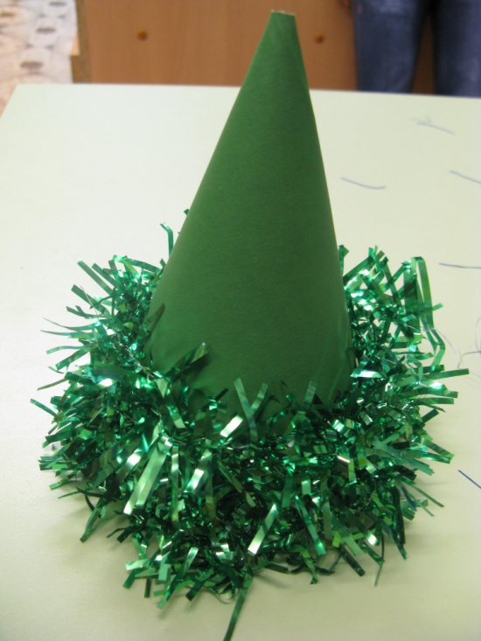
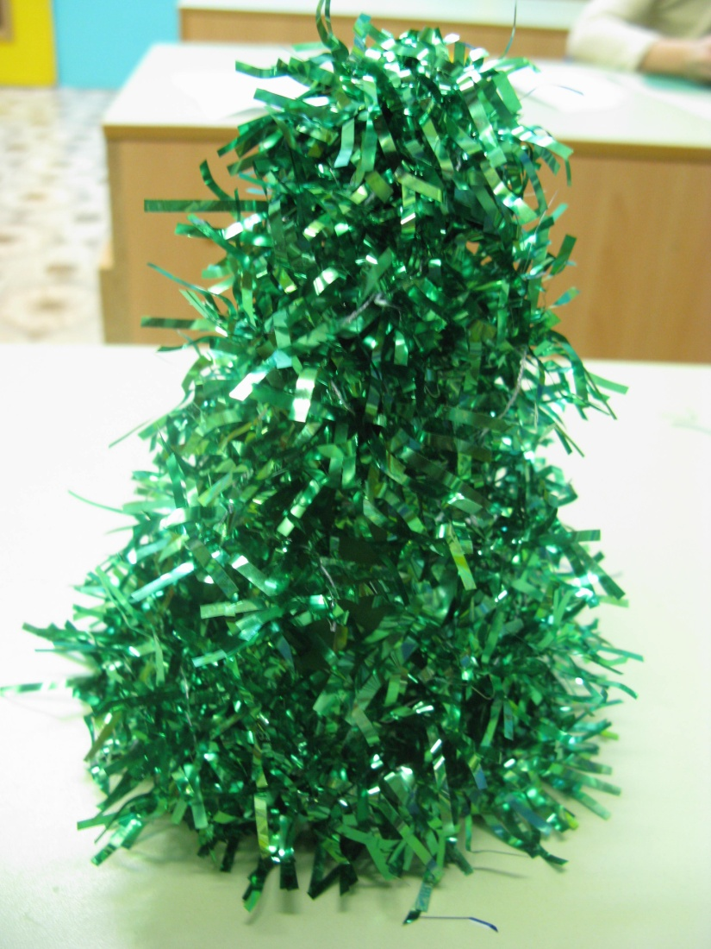
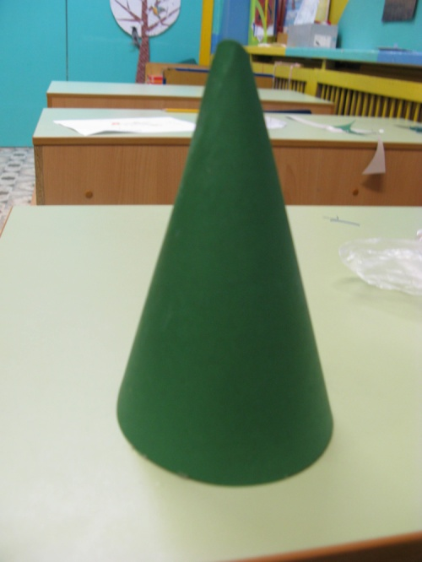
Но какой же Новый Год без елочек?! Используя картон и мишуру сделали и их.

Slide 13
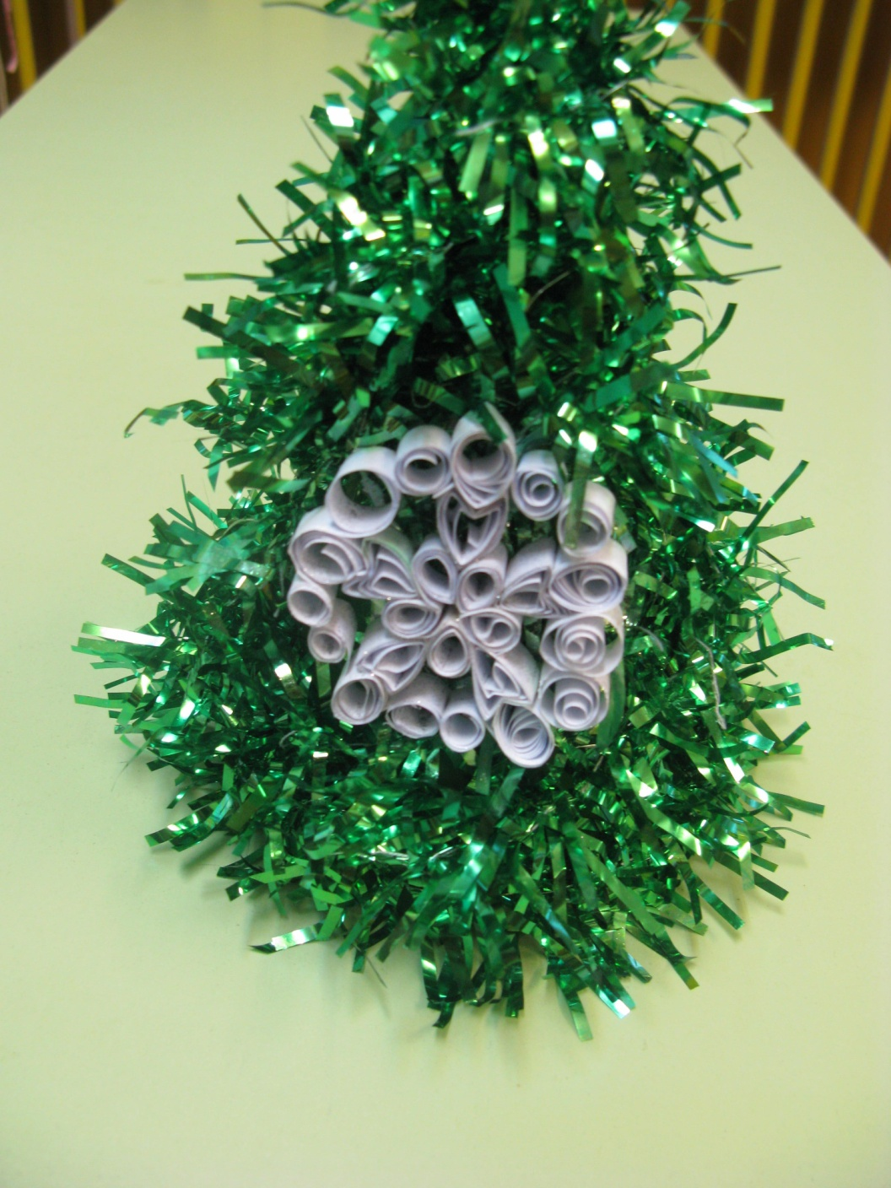
Украсили все елочки снежинками.

Slide 14
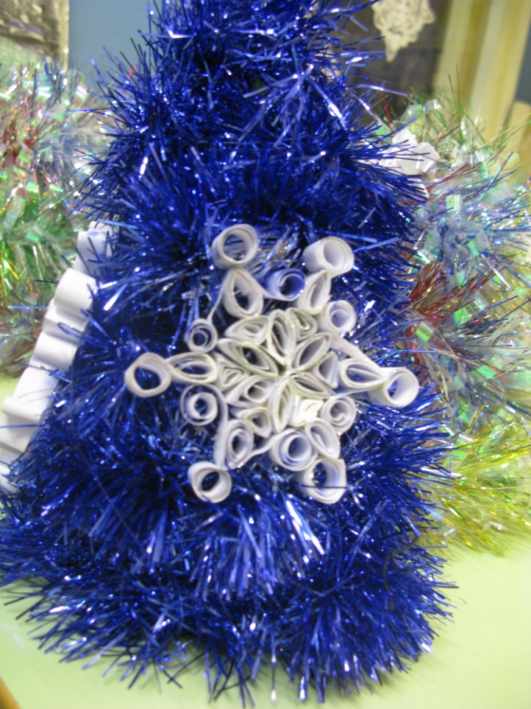
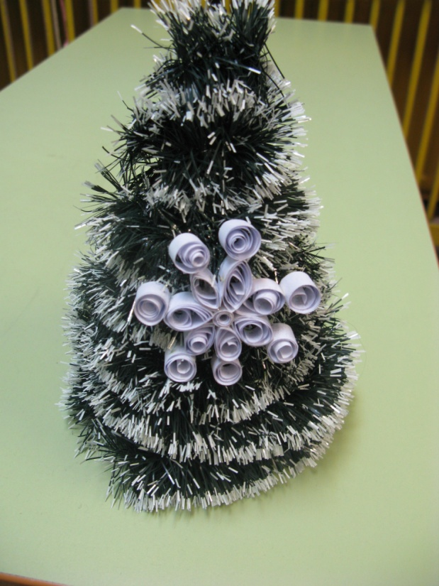
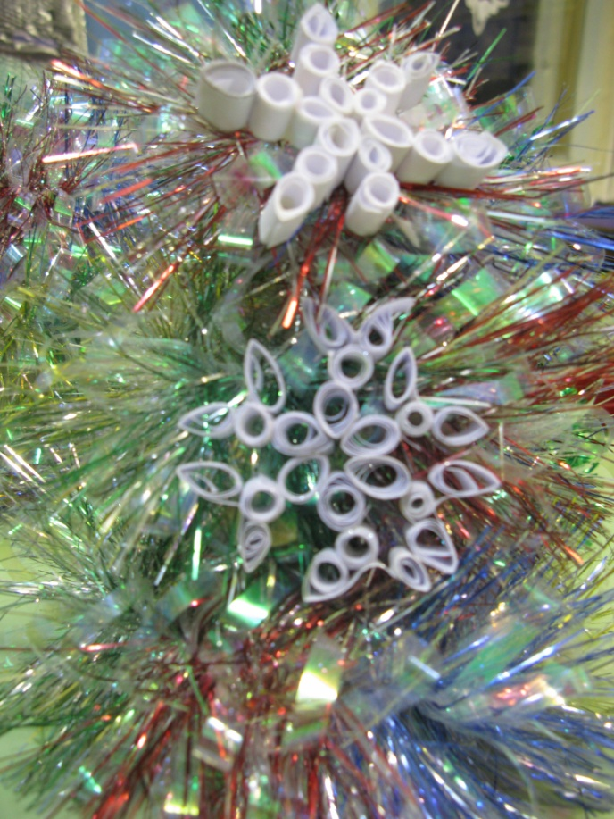

Slide 15
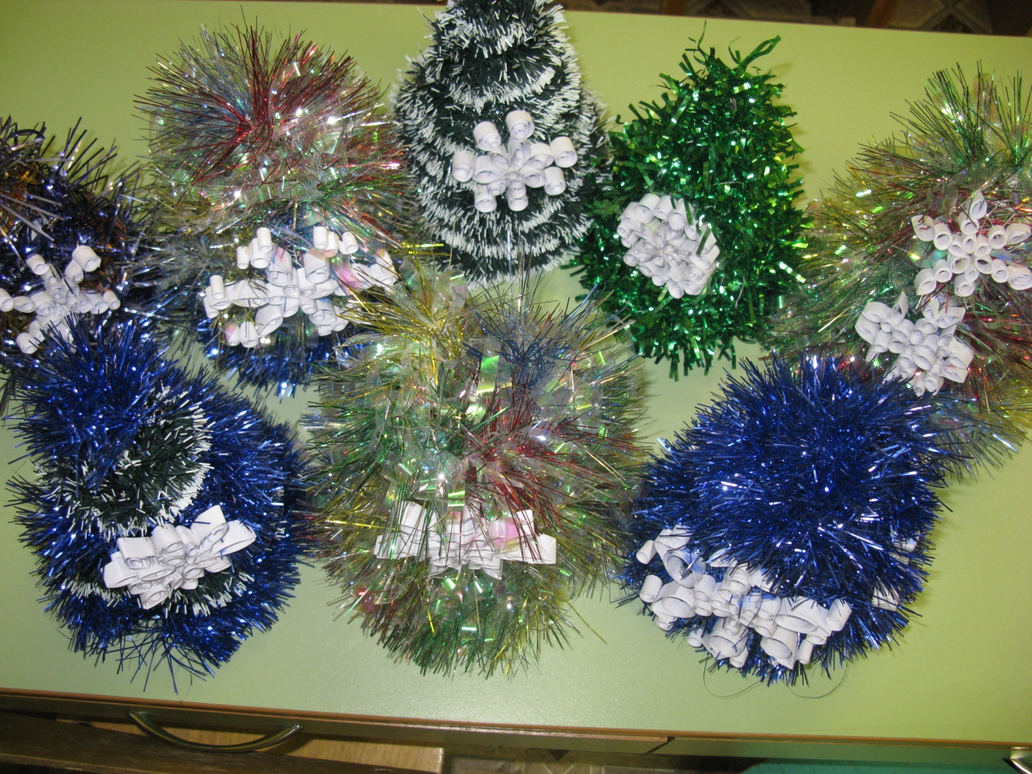
Новогодние подарки для любимых родителей готовы!

